Slide 1
异常处理

Slide 2
主要内容：
异常的基本概念
异常处理类
抛出异常
处理异常
自定义异常

Slide 3
5.1.1 错误与异常
5.1 异常处理的基本概念
程序中按照错误的性质可分为：
语法错 --由编译器发现
逻辑错 --与预期结果不符，由程序员调试修改
语义错 --运行时发现的异常或错误
对于运行错，根据严重程度分为：
错误(致命性的)
硬件或者操作系统的错误，程序本身无法处理。
如：内存溢出、虚拟机错、找不到.class文件、无main()方法等。
异常(非致命性的)
程序不能实现程序员的设计意图和设计功能而产生的错误，可以
由异常处理机制调整程序运行方向，使得程序继续运行。
如：数据格式错、除数为零、数组下标越界、变量赋值超出允许范围、
打开不存在的文件夹、网络连接中断等。
Notes:
逻辑错：循环条件、循环次数等
语义错（运行错）：
错误（致命性的）：内存溢出、虚拟机错等，导致程序无法运行，必须通过外界干预。找不到.class文件、无main()方法等。
异常（非致命性的）：数据格式错、除数为零、数组下标越界、变量赋值超出允许范围等（能够被程序事先处理）。打开不存在的文件夹、网络连接中断等（程序本身不能控制）。

Slide 4
5.1.2 Java异常处理机制
Java异常处理机制：
程序在运行时发现异常，代码生成一个“异常对象”，并“抛出”这个异常，运行系统“捕获”该异常，并交由程序员编写的相应代码进行异常处理。
异常以“类”的形式存在 。

Slide 5
5.2 异常处理类
由于Java语言中定义了很多异常类，而每个异常类都代表一种运行错误，所以说，Java的异常类是处理运行时错误的特殊类，类中包含了该运行错误的信息和处理错误的方法等内容。

Slide 6
每个异常都是一个对象，它是Throwable类或它的子类的实例。当一个方法出现异常后便抛出一个异常对象，该对象中包含有异常信息，调用这个对象的方法可以捕获到这个异常并进行处理。
Throwable类有两个标准子类：
错误类：java.lang.Error
错误Error类一般是指虚拟机相关的问题，抛出给系统处理。
异常类：java.lang.Exception
异常Exception类则是指一些可以被捕获且可能恢复的异常情况，如数组下标越界 、文件找不到等。
Notes:
Java类库中的每个包中都定义了异常类，所有这些类都是Throwable类的子类。Throwable类派生了两个子类，分别是Exception和Error类。
Error类及其子类用来描述Java运行系统中的内部错误以及资源耗尽的错误，这类错误比较严重。
Exception类称为非致命性类，可以通过捕捉处理使程序继续执行。

Slide 7
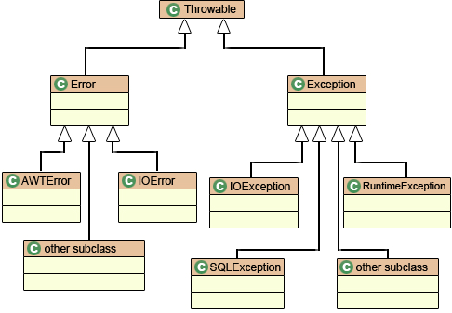
Java异常类结构
Notes:
Exception类又根据错误发生的原因分为RuntimeException异常和RuntimeException之外的异常。
RuntimeException异常是程序运行过程中产生的异常。

Slide 8
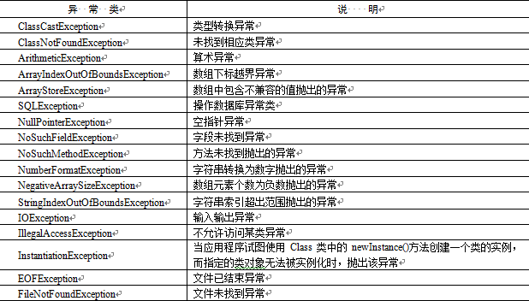
Java常见异常

Slide 9
Exception类中常用的方法为：
public String toString()
返回异常的简短描述。
public String getMessage()
返回异常的详细信息描述。
public void printStackTrace()
输出当前异常对象的堆栈使用轨迹。

Slide 10
5.3 捕获与处理异常
在Java语言中，异常处理是通过try、catch、finally、throw、throws五个关键字来实现的。

Slide 11
1.异常的产生
例 5-1 TestSystemException.java
public class TestSystemException
{
public static void main(String[] args)
{
int a=0,b=5;
//以零为除数，引发系统定义的算术异常
System.out.println(b/a);
}
}
上述程序是一个简单的Java Application，由于错误地以0为除数，运行过程中将引发ArithmeticException；这个异常是系统预先定义好的类，对应系统可识别的错误，所以Java虚拟机遇到这样的错误就会自动中止程序的执行流程，并新建一个ArithmeticException类的对象，即抛出了一个算术运算异常。

Slide 12
2.捕获和处理异常
问题：为什么要捕获异常？
异常会导致程序运行终止，这并不是我们希望的，因此需要让程序来接收和处理异常对象，从而不会影响其他语句的执行。

Slide 13
问题：什么是捕获异常？
异常抛出后，运行时系统从生成异常对象的代码开始，按方法的调用顺序进行查找，直到找到包含相应处理的方法代码，并把异常对象交给该方法为止，这个过程称为捕获（catch）异常。
简单说异常处理机制就是： 当语义限制被违反时，将会抛出异常对象，并将引起程序流程从异常发生点转移到程序员指定的处理异常方法代码处进行异常处理。

Slide 14
在Java语言中使用语句try…catch…finally进行异常处理，在程序中将引起异常的代码添加到最近的try语句中，由catch子句进行识别和处理。
异常处理语句格式为：
try {…} // 被监视的代码段，一旦发生异常，则交由其后的catch代码段处理
catch (异常类型 e) {…} // 要处理的第一种异常
catch (异常类型 e) {…} // 要处理的第二种异常
…
finally {…} // 最终处理

Slide 15
【例5.2】使用try-catch-finally语句对产生的异常进行捕获与处理。
//app5_2.java 异常的捕获与处理
public class app5_2
{
public static void main(String[] args)
{
int i;
int a[]={1,2,3,4};
for (i=0;i<5;i++)
{
try
{
System.out.print(“a[”+i+”]/”+i+”=”+(a[i]/i));
}
catch(ArrayIndexOutOfBoundsException e)
{
System.out.print(“捕获到了数组下标越界异常”);
}
Notes:
异常的产生和处理都是在同一个方法中进行。

Slide 16
catch(ArithmeticException e)
{
System.out.print(“异常类名称是：”+e); //显示异常信息
}
catch(Exception e)
{
System.out.println(“捕获”+e.getMessage()+”异常！”); //显示异常信息
}
finally
{
System.out.println(“ finally i=”+i);
}
}
System.out.println(“继续！！”);
}
}
程序运行结果为：
异常类名称是：java.lang.ArithmeticException:/ by zero finally i=0
a[1]/1=2 finally i=1
a[2]/2=1 finally i=2
a[3]/3=1 finally i=3
捕获到了数组下标越界异常 ! finally i=4
继续！！

Slide 17
说明：
(1)异常捕获过程做了两个判断：一是try中是否有异常产生；二是产生的异常和catch的异常是否匹配。
(2)catch块中的语句应根据异常的不同而执行不同的操作，并注意多个catch的顺序排列。将处理较具体、较常见异常的catch块放在前面，可以与多种异常类型匹配的catch块放在后面。
(3)当在try块中的语句抛出一个异常时，其后的代码可能不会被执行。所以可以通过finally块为异常处理提供一个统一的出口，对程序状态做统一管理，如资源释放、关闭打开的文件等。
(4) finally块可以省略，若省略，则在catch块结束之后，程序跳转到try -catch块之后的语句继续运行。而不会执行try块中发生异常语句后面的代码。
(5)当catch块中含有Syetem.exit(0)语句，则不执行finally块，程序直接终止。当catch块中含有return 语句，则执行完finally块后再终止程序。
(6)Java的异常处理是结构化的，不会因一个异常影响整个程序的执行。
Notes:
由于Exception是所有异常类的父类，如果将catch(Exception E)块放在前面，后面的快永远得不到执行。

Slide 18
5.4 抛出异常
根据异常类的不同，抛出异常的方法也不相同。
（1）系统自动抛出的异常:
所有系统定义的运行时异常都可以自动抛出。
（2）指定方法抛出的异常:
用户自定义的异常。
指定方法抛出的异常抛出需要使用关键字throw 或 throws。

Slide 19
1.抛出异常的方法
方式一：在方法内使用throw语句抛出异常对象
语句格式为：
throw 异常对象;
方式二：在方法声明中添加throws语句表示方法将可能抛出异常
方法声明格式如下：
<返回值类型> 方法名 (［参数］) throws <异常类列表>

Slide 20
2.调用方法处理异常
由一个方法抛出异常后，该方法内又没有处理异常的语句， Java会将异常返回到上一级，由调用它的方法来处理这些异常，若上层调用方法仍没有处理异常的语句，则可以再向上追溯直到最外一级main()方法，这时JVM会处理。
异常就这样逐级上溯，直到找到处理它的代码为止。如果没有任何代码来捕获并处理这个异常，Java将结束这个程序的执行。
Notes:
在实际编程中，可以在产生异常的方法之外，由调用该方法的方法处理异常。
此时不用try-catch语句捕获异常和处理异常，由调用该方法的方法处理异常。

Slide 21
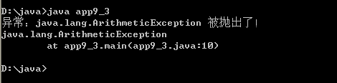
例5.3 使用throw语句在方法内抛出异常，并在同一个方法内处理异常。
//app9_3.java 使用throw语句在方法之中抛出异常
public class app9_3
{
public static void main(String[] args)
{
int a=5,b=0;
try
{
if (b==0)
throw new ArithmeticException(); //抛出异常
else
System.out.println(a+"/"+b+"="+a/b); //若不抛出异常，则运行此行
}
catch(ArithmeticException e)
{
System.out.println("异常："+e+" 被抛出了！");
e.printStackTrace(); //显示异常信息
}
}
}

Slide 22
例5.4 利用命令行参数提供一个成绩，判断参数是否为合法数值
（成绩最高为99）。
//app9_5.java 使用throws语句在方法声明时抛出异常
public class app9_5
{
static void check(String str1) throws NullPointerException //方法头抛出空指针异常
{
if (str1.length()>2)
{
str1 = null; //字符串参数赋值为空
System.out.println(str1.length()) ;//试图输出空字符串的长度会抛出空指针异常
}
char ch;
for (int i=0;i<str1.length();i++)
{
ch=str1.charAt(i);
if (!Character.isDigit(ch)) //判断参数中字符是否为数字
throw new NumberFormatException(); //方法中抛出异常
}
}

Slide 23
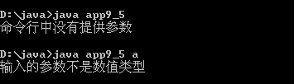
public static void main(String[] args) throws Exception //抛出异常给系统处理
{
int num;
try
{
check(args[0]);//调用方法
num=Integer.parseInt(args[0]);
if (num>60)
System.out.println("成绩为："+num+" 及格");
else
System.out.println("成绩为："+num+" 不及格");
}
catch (NumberFormatException ex) //check()方法所引发的异常
{
System.out.println("输入的参数不是数值类型");
}
catch (Exception e)
{
System.out.println("命令行中没有提供参数");
}
}
}

Slide 24
3.由方法抛出异常交系统处理
对于程序中无法处理而必须交由系统处理的异常，
由main()方法中使用throws子句声明抛出异常交
由系统处理。
例如：
import java.io.*;
public class Test{
public static void main(String[] args) throws IOException
{
FileInputStream fis = new FileInputStream(“autoexe.bat”);
}
}

Slide 25
对于IOException类的异常处理，通常有三种方式：
1）直接由main()方法声明时使用throws子句声明抛出异常交由系统处理。如上面的程序段；
2）在程序代码内编写try-catch块来捕获由系统抛出的异常；
3）既可以在main()方法声明时使用throws子句声明抛出异常，也可以在程序内编写try-catch块来捕获由系统抛出的异常。

Slide 26
5.5 自定义异常类
创建用户自定义异常时，一般需完成如下的工作。
（1）声明一个新的异常类，用户自定义的异常类必须是Throwable类的直接或间接子类。
（2）为用户自定义的异常类定义属性和方法，或覆盖父类的属性和方法，使这些属性和方法能够体现该类所对应的错误信息。
用户自定义异常不能依靠系统自动抛出，而必须借助于throw语句来定义何种情况算是产生了此种异常对应的错误，并应该抛出这个异常类的新对象。

Slide 27
在程序中使用自定义异常类，大体可分为以下几个步骤：
（1）创建自定义异常类。
（2）在方法中通过throw关键字抛出异常对象。
（3）如果在当前抛出异常的方法中处理异常，可以使用try-catch语句捕获并处理，否则在方法的声明处通过throws关键字指明要抛出给方法调用者的异常，继续进行下一步操作。
（4）在出现异常方法的调用者中捕获并处理异常。

Slide 28
//创建自定义异常
class MyException extends Exception {
public MyException( )
{
super( );
}
public MyException(String msg)
{
super(msg);
}
}
//在类中使用异常
public class ExceptionTest {
public static void execute(String a) throws MyException
{
System.out.println("execute...");
if("true".equals(a)){
throw new MyException("参数不能为 true");
}
}
}
public static void main(String[] args) {
try {
execute(“true”); //产生自定义异常
}
catch (MyException e){
System.out.println(“系统捕获自定义异常” ); //捕获自定义异常并处理异常
}
}
Notes:
//捕获自定义异常
public static void main(String[] args) throws MyException
{
execute("true");
}

Slide 29
总结：
通过以上的讨论，可以看出对异常的处理不外乎两种方式：
使用try-catch语句来处理，catch后的异常类型应对应所产生的异常类或该异常的祖先类。
如果不想在当前方法使用中try-catch语句来处理异常，可在方法声明的头部使用throws语句或在方法内部使用throw语句将它送往上一层调用机构去处理。
Java异常强制用户去考虑程序的健壮性和安全性。异常处理不应用来控制程序的正常流程，其主要作用是捕获程序在运行时发生的异常并进行相应的处理。
对于非运行时异常，Java要求必须进行捕获处理，而对运行时异常则可以交给Java运行时系统来处理。

Slide 30
JDBC
  主要内容:
  数据库基础知识
  JDBC概述
  数据库操作
Notes:
CRUD是指在做计算处理时的增加(Create)、查询(Retrieve) 、更新(Update)和删除(Delete)几个单词的首字母简写。主要被用在描述软件系统中数据库或者持久层的基本操作功能。

Slide 31
数据库基础知识
1、什么是数据库
2、数据库的种类及功能
3、 SQL语言

Slide 32
什么是数据库
数据库是一种存储结构，它允许使用各种格式输入、处理和检索数据——不必在每次需要数据时重新输入它们。例如，当需要某人的电话号码时，需要查看电话簿，按照姓名来查阅，这个电话簿就是一个数据库。
数据库具有以下主要特点：
（1）实现数据共享
（2）减少数据的冗余度
（3）数据的独立性
（4）实现数据集中控制
（5）数据的一致性和可维护性，可以确保数据的安全性和可靠性
Notes:
（1）实现数据共享：所有用户同时存取数据库中的数据，也可以用各种方式通过接口使用数据库
（2）减少数据的冗余度：同文件系统相比，实现了数据共享，避免了用户各自建立应用文件
（3）数据的独立性：数据的逻辑结构和应用程序相互独立，数据物理结构的变化不影响数据的逻辑结构
（4）数据实现集中控制：文件管理方式中，数据处于一种分散的状态，不同用户或同一用户在不同处理中其文件之间毫无关系。利用数据库可对数据进行集中控制和管理，并通过数据模型表示各种数据的组织及数据间的联系。
（5）数据的一致性和可维护性，以确保数据的安全性和可靠性：防止数据丢失、错误更新和越权使用；保证数据的正确性、有效性和相容性；在同一时间周期内，允许对数据实现多路存取，防止用户间不正确的交互作用。故障的发现和恢复。

Slide 33
数据库的种类及功能
数据库系统一般基于某种数据模型，可以分为层次型、网状型、关系型及面向对象型等。
(1) 层次型数据库：树结构
(2) 网状型数据库：网络结构
(3) 面向对象型数据库：
(4) 关系型数据库
关系型数据库是基于关系模型建立的数据库，关系模型是由一系列表格组成的。
Notes:
层次型数据库类似于树结构，是一种通过链接而相互联系在一起的记录。记录之间的联系通过指针实现，层次模型顺序严格且复杂，对数据进行各种操作都很困难。
网状型数据库使用网络结构表示实体类型及实体间的联系。容易实现多对多的联系。但是程序员必须熟悉数据库的逻辑结构。
面向对象型数据库建立在面向对象的模型基础上。
关系型数据库是基于关系模型建立的数据库,关系模型是由一系列表格组成的。

Slide 34
SQL语言
SQL（Structure Query Language，结构化查询语言）被广泛地应用于大多数数据库中，使用SQL语言可以方便地查询、操作、定义和控制数据库中的数据。SQL语言主要由以下几部分组成。
数据定义语言（Data Definition Language，DDL），如create、alter、drop等。
数据操纵语言（Data Manipulation Language，DML），如select、insert、update、
delete等。
数据控制语言（Data Control Language，DCL），如grant、revoke等。
事务控制语言（Transaction Control Language），如commit、rollback等。
SQL语言高度非过程化: 关心“做什么”,不关心“怎么做”。
Notes:
GRANT就是授权的语句，只有对用户授权才能对数据库中的数据做读取、修改、删除、插入操作； REVOKE就是收回权限语句。收回了自然就没有权限再访问数据库的相关操作.
事务是由一系列不可分割的操作组成。这些操作要么全做，要么全不做。commit是提交事务，即提交某个事务的所有的操作；rollback是回滚事务，即撤销某个事务中的已做的操作。

Slide 35
JDBC概述
1、 JDBC技术
2、 JDBC驱动程序的类型
3、 JDBC的常用类和接口
Notes:
JDBC技术是一种可用于执行SQL语句的Java API,是连接数据库与应用程序的纽带,是在JAVA语言中被广泛使用的一种操作数据库的技术.

Slide 36
JDBC技术
JDBC的全称是Java DataBase Connectivity，是一套面向对象的应用程序接口，指定了统一的访问各种关系型数据库的标准接口。JDBC是一种底层的API，因此访问数据库时需要在业务逻辑层中嵌入SQL语句。SQL语句是面向关系的，依赖于关系模型，所以通过JDBC技术访问数据库也是面向关系的。
JDBC技术主要完成以下几个任务：
(1) 与数据库建立一个连接;
(2) 向数据库发送SQL语句;
(3) 处理从数据库返回的结果。
需要注意的是，JDBC并不能直接访问数据库，必须依赖于数据库厂商提供的JDBC驱动程序。下面详细介绍JDBC驱动程序的分类。

Slide 37
JDBC驱动程序的类型
JDBC的总体结构由4个组件——应用程序、驱动程序管理器、驱动程序和数据源组成。JDBC驱动基本上分为以下4种:
(1) JDBC-ODBC桥：依靠ODBC驱动和数据库通信。JDBC-ODBC桥式驱动程序最适合于企业网或用Java编写的三层结构的应用程序服务器代码。
(2) 本地API部分用Java编写的驱动程序：把客户端上API的JDBC调用转换成对DBMS调用。这种驱动程序不必经过ODBC中间层，性能优于JDBC-ODBC桥方式构成的驱动程序。
(3) JDBC网络驱动：将JDBC转换为与DBMS无关的网络协议，然后由服务器解释为DBMS所使用协议。是一种利用Java编写最灵活的JDBC驱动程序，适合于Intranet使用。
(4) 本地协议驱动：纯 Java 驱动程序，将JDBC调用直接转换为DBMS所使用的网络协议，允许从客户机上直接调用DBMS服务器，是一种很实用的访问Intranet的解决方法。
ODBC(Open Database Connectivity)，即开放数据库互联。ODBC基于SQL，并把它作为访问数据库的标准。这个接口提供了最大限度的相互可操作性：一个应用程序可以通过一组通用的代码访问不同的DBMS。一个软件开发者开发的客户/服务器应用程序不会被锁定于某个特定的数据库之上。ODBC可以为不同的数据库提供相应的驱动程序。
Notes:
JDBC-ODBC桥式驱动程序最适合于企业网或用Java编写的三层结构的应用程序服务器代码。
为使JDBC网络驱动支持Internet访问，需要处理Web提出的安全性、通过防火墙的访问等额外的要求。
DSN，数据源名称。DSN为ODBC定义了一个确定的数据库和必须用到的ODBC驱动程序。每个ODBC驱动程序定义为该驱动程序支持的一个数据库创建DSN需要的信息。就是说安装ODBC驱动程序以及创建一个数据库之后，必须创建一个DSN。
一个DSN可以定义为以下3种类型中的任意一种：
★用户数据源：这个数据源对于创建它的计算机来说是局部的，并且只能被创建它的用户使用。
★系统数据源：这个数据源属于创建它的计算机并且是属于这台计算机而不是创建它的用户。任何用户只要拥有适当的权限都可以访问这个数据源
★文件数据源：这个数据源对底层的数据库文件来说是确定的。换句话说，这个数据源可以被任何安装了合适的驱动程序的用户使用。

Slide 38
JDBC-ODBC桥
JDBC-ODBC桥是一个JDBC驱动程序，完成了从JDBC操作到ODBC操作之间的转换工作，允许JDBC驱动程序被用作ODBC的驱动程序。
使用JDBC-ODBC桥连接数据库的步骤如下：
（1）首先加载JDBC-ODBC桥的驱动程序。
Class.forName(“sun.jdbc.odbc.JdbcOdbcDriver”);
（2）使用 java.sql 包中的Connection接口，并通过DriverManager类的静态方法getConnection()创建连接对象。
Connection con = DriverManager.getConnection(“jdbc:odbc:数据源名”, ”username”, ”password”);
（3）创建Statement对象(SQL语句对象)，向数据库发送SQL语句，处理查询结果集。
Statement sql = con.createStatement();
ResultSet res = sql.executeQuery(”select * from db_jdbc”);
JDBC-ODBC桥作为连接数据库的过渡性技术，现在已经不被Java广泛应用了，现在广泛采用的是JDBC技术。但是这并不表示JDBC-ODBC桥技术已被淘汰，由于ODBC技术被广泛地使用，使得Java可以利用JDBC-ODBC桥访问几乎所有的数据库。 JDBC-ODBC桥作为sun.jdbc.odbc包与JDK一起自动安装，不需要特殊配置。

Slide 39
加载【依赖具体驱动】
  Class.forName(“sun.jdbc.odbc.JdbcOdbcDriver");
  Class.forname(“oracal.jdbc.driver.OracalDriver”);
  Class.forName("com.microsoft.jdbc.sqlserver.SQLServerDriver");
  Class.forName(“com.mysql.jdbc.Driver”);
Notes:
try { Class.forName("sun.jdbc.odbc.JdbcOdbcDriver");
}
catch(ClassNotFoundException e)
{ }

Slide 40
JDBC的常用类和接口
1、DriverManager类
2、Connection接口
3、Statement接口
4、PreparedStatement接口
5、ResultSet接口

Slide 41
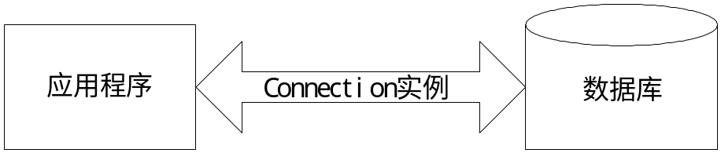
Connection接口
Connection接口代表与特定的数据库的连接。要对数据库中数据进行操作，首先要获取数据库连接。Connection实例就像在应用程序与数据库之间开通了一条渠道。
常用方法：
createStatement(); //创建Statement对象
preparedStatement(); //创建预处理对象preparedStatement
setReadOnly(); //设置当前Connection对象读写模式
close(); //立即释放此Connection对象的数据库和JDBC资源

Slide 42
DriverManager类
DriverManager类用来管理数据库中的所有驱动程序，是JDBC的管理层，作用于用户和驱动程序之间，跟踪可用的驱动程序，并在数据库的驱动程序之间建立连接。如果通过getConnection()方法可以建立连接，则经连接返回，否则抛出SQLException异常。
getConnection(String url, String username, String password);
url是连接数据库的URL。SQL Sever2000 的URL写法如下：
jdbc:microsoft:sqlsever://服务器名:端口号;数据库名
String url = jdbc:microsoft:sqlsever://localhost:1433;db_jdbc;
此外，DriverManager类也处理诸如驱动程序登录时间限制及登录和跟踪信息的显示等事务。DriverManager类中的方法都是静态方法，所以在程序中无须对它进行实例化，直接通过类名就可以调用。
setLoginTimeout(); //设置驱动程序试图登录到数据库时最长等待时间
println(String message); //将一条消息打印到当前JDBC日志流中
Notes:
Microsoft公司提供的驱动类：com.microsoft.jdbc.sqlserver.SQLSeverDriver
Connection conn = DriverManager.getConnection(URL,user_name,user_password);
JDBC连接由数据库URL标识：jdbc:<subprotocol>:<subname>
访问sql2000数据库的URL路径：jdbc:microsoft:sqlsever://服务器名称:1433;DatabaseName=数据库名称

Slide 43
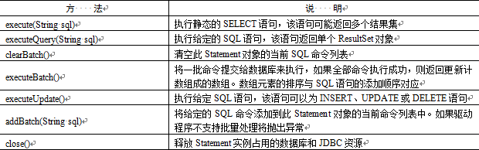
Statement接口
Statement接口用于创建向数据库中传递SQL语句的对象，该接口提供了一些方法可以实现对数据库的常用操作。Statement接口的常用方法如下表所示：

Slide 44
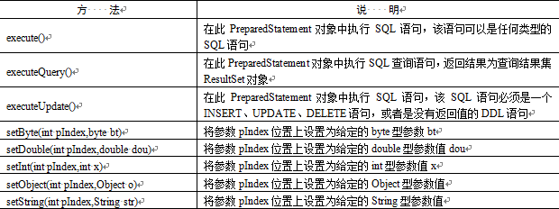
PreparedStatement接口
PreparedStatement接口继承Statement，用于执行动态的SQL语句，通过PreparedStatement实例执行的SQL语句，将被预编译并保存到PreparedStatement实例中。从而可以反复地执行该SQL语句。PreparedStatement接口的常用方法如下表所示：

Slide 45
PreparedStatement接口 2-1
向数据库发送一个SQL语句，数据库中的SQL解释器负责把SQL语句生成底层的内部命令，然后执行该命令，完成相关的数据操作。如果不断地向数据库提交SQL语句，肯定会增加数据库中SQL解释器的负担，影响执行的速度。
要多次执行一个SQL语句，使用PreparedStatement
  SQL 语句在创建时提供参数
  在执行 PreparedStatement 时，只传递参数值
  通过不同的参数值多次调用
PreparedStatement pStmt = conn.preparedStatement(
"insert into emp (empno , ename) values(?,?)");

Slide 46
PreparedStatement接口 2-2
在创建 PreparedStatement 对象之后，必须为参数赋值
使用setXXX方法
用 executeUpdate() 方法执行SQL语句

Slide 47
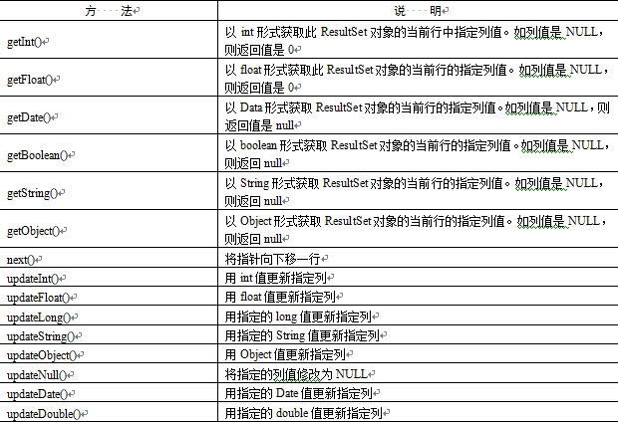
ResultSet接口
ResultSet接口类似于一个临时表，用来暂时存放数据库查询操作所获得的结果集。ResultSet接口的常用方法如下表所示。

Slide 48
显示结果
ResultSet 对象包含 SQL 语句的执行结果
使用 getXXX 方法检索数据
  getInt() 用于检索整型值
  getString() 用于检索字符串值
  索引值从1开始，即第一个字段
遍历
  使用next()方法

Slide 49
Java Object与SQL数据类型映射
Java Object | SQL
String | VARCHAR、LONGCHAR
Numeric | NUMERIC
Boolean | BIT
Integer | INTEGER
Long | BIGINT
Float | REAL
Byte[] | VARCHAR、LONGCHAR
Double | DOUBLE
Date/Time/Timestamp | DATE/TIME/TIMESTAMP

Slide 50
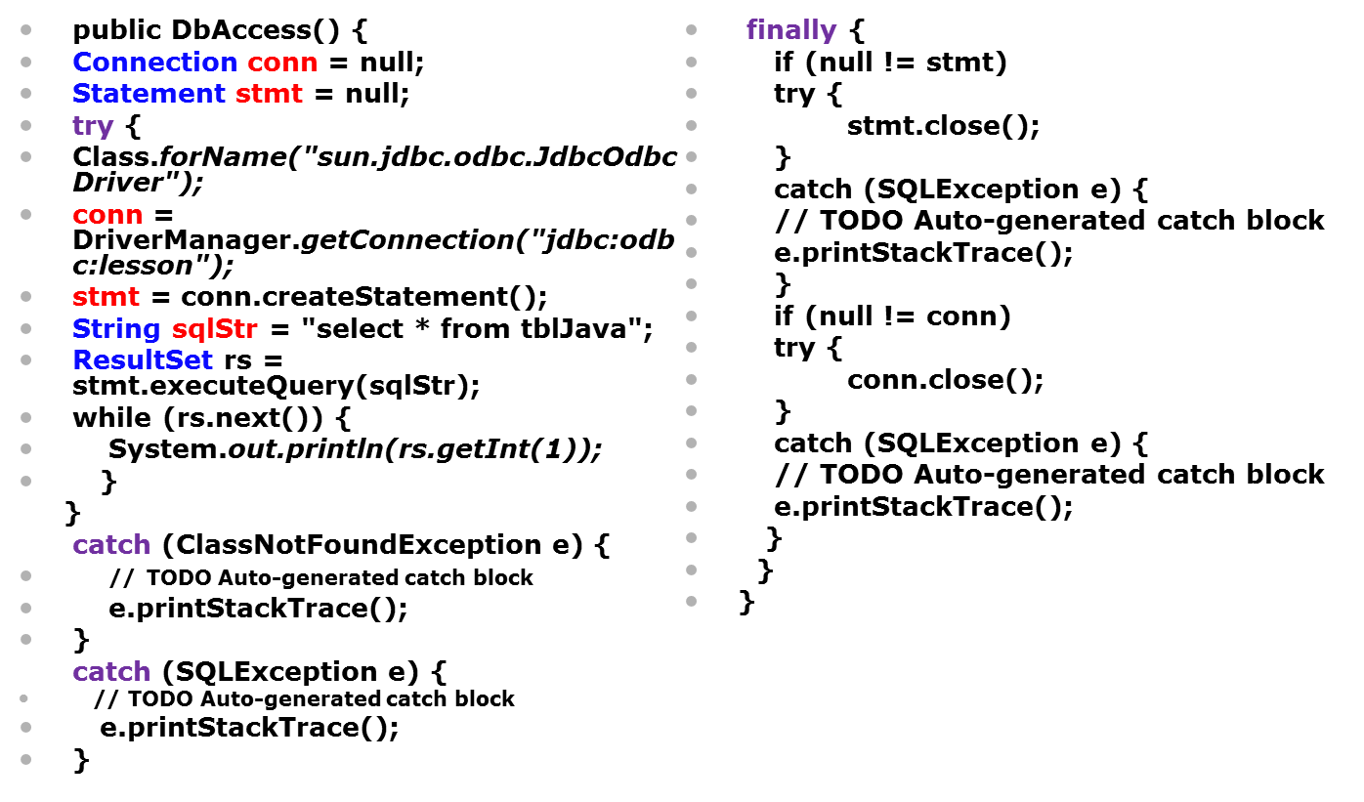
示例

Slide 51
作业
基于JDBC构建学生成绩管理
  成绩输入
  按学生信息，如学号、姓名等查询
  信息统计输出
  自定义异常，如查询无结果等
  …

Slide 52
Thank you

